Slide 1
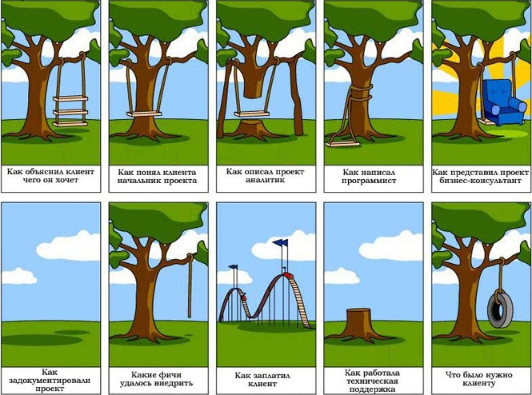
Spring Framework. Углубленный курс. Специализация
Иван Спресов
Юлий Слабко

Slide 2
Wiring with expressions
SpEL обладает следующими особенностями:
Возможность ссылки на бин через его id
Вызов методов и доступ к свойствам объектов
Математические и логические операции со значениями бинов
Обработка регулярных выражений
Обработка коллекций

Slide 3
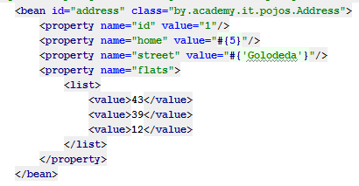
Expressing SpEL fundamentals

Slide 4
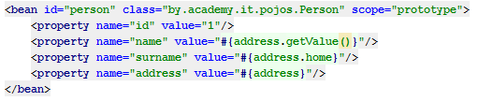
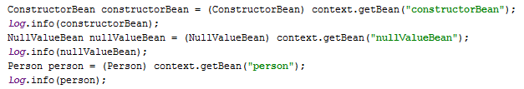
REFERENCING BEANS, PROPERTIES, AND METHODS

Slide 5
Ваши вопросы?

Slide 6

Практика
Реализуйте Spring проект. Сконфигурируйте bean c использованием spring expression (ссылка на bean, использование bean методов и т.д.).Запустите приложение и проверьте работоспособность.

Slide 7
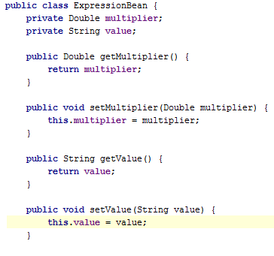
WORKING WITH TYPES

Slide 8

WORKING WITH TYPES

Slide 9
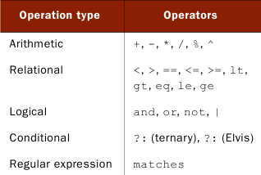
Performing operations on SpEL values

Slide 10


Performing operations on SpEL values

Slide 11
Ваши вопросы?

Slide 12
Практика
Реализуйте Spring проект. Сконфигурируйте bean c использованием spring expression, используя операции (+,-,/,*). Запустите приложение и проверьте работоспособность.

Slide 13
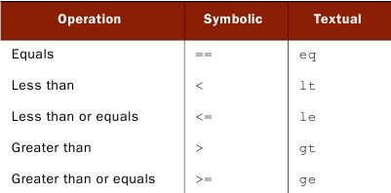
COMPARING VALUES

Slide 14
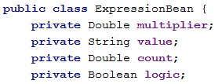
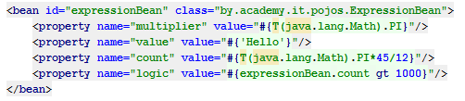
COMPARING VALUES

Slide 15
Ваши вопросы?

Slide 16
Практика
Реализуйте Spring проект. Сконфигурируйте bean c использованием spring expression, используя операции (eq, lt, le, gt или ge). Запустите приложение и проверьте работоспособность.

Slide 17
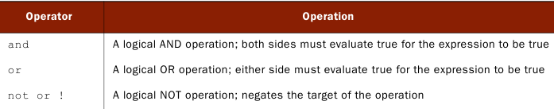
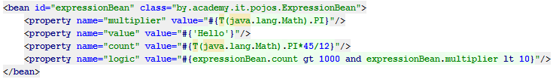
LOGICAL EXPRESSIONS

Slide 18
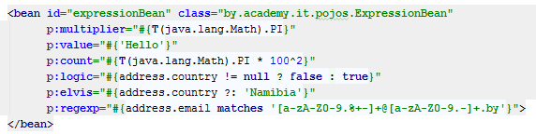
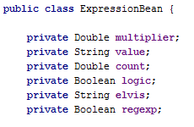
CONDITIONALLY EVALUATING
ExpressionBean{multiplier=3.141592653589793, value='Hello', count=31415.926535897932, logic=false, elvis=Belarus, regexp=true}

Slide 19
Ваши вопросы?

Slide 20
Практика
Реализуйте Spring проект. Сконфигурируйте bean c использованием spring expression (логических операций). Запустите приложение и проверьте работоспособность.

Slide 21

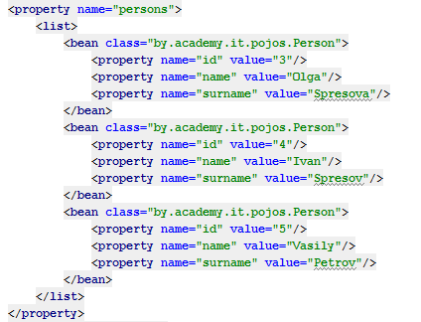
Sifting through collections in SpEL

Slide 22
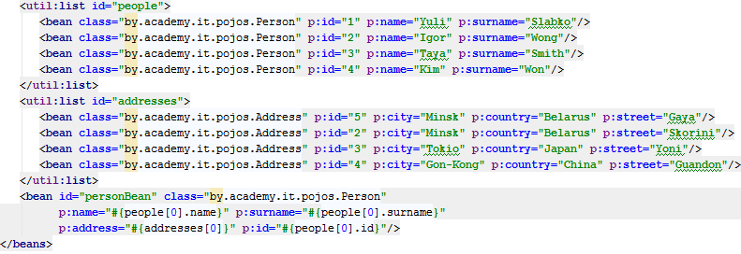
Using collections in SpEL
Результат:
Person{id=1, name='Yuli', surname=Slabko',
address=Address{id=5, street='Gaya', city='Minsk', country='Belarus'}}

Slide 23
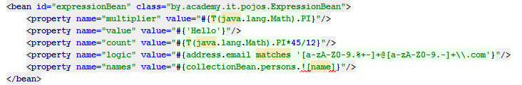
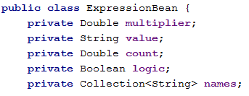
Sifting through collections in SpEL

Slide 24
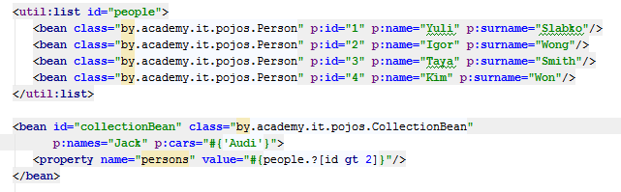
Using collections in SpEL
Результат:
CollectionBean{names=[Jack], cars=[Audi], persons=[
Person{id=3, name='Taya', surname='Smith', address=null},
Person{id=4, name='Kim', surname='Won', address=null}], cities=null}

Slide 25
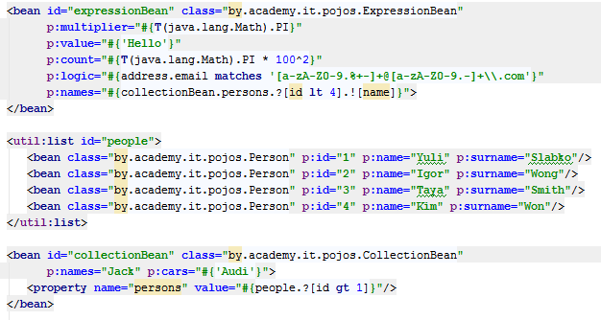
Sifting through collections in SpEL
names=[Igor, Taya]

Slide 26
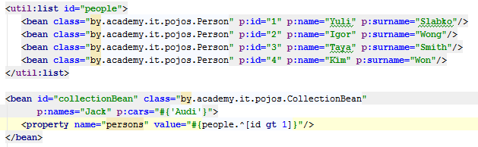
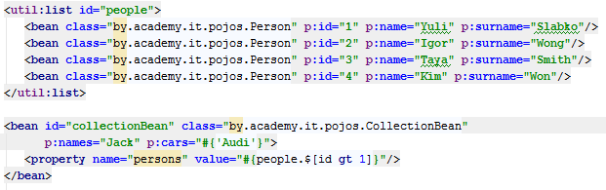
Get First get Last collections in SpEL
CollectionBean{names=[Jack], cars=[Audi], persons=[Person{id=2, name='Igor', surname='Wong', address=null}], cities=null}
CollectionBean{names=[Jack], cars=[Audi], persons=[Person{id=4, name='Kim', surname='Won', address=null}], cities=null}

Slide 27
Ваши вопросы?

Slide 28
Практика
Реализуйте Spring проект. Сконфигурируйте bean c использованием spring expression. Нужно реализовать с использованием извлечения полей из коллекций. Запустите приложение и проверьте работоспособность.

Slide 29
Вопросы на самоподготовку
Spring Autowiring

